Slide 1
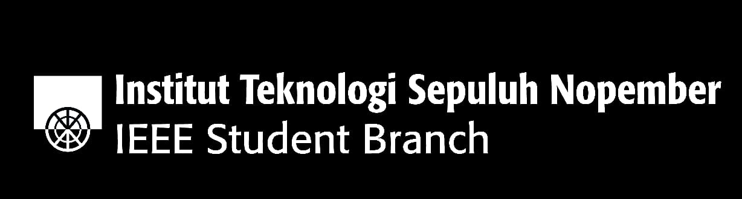
Python for Machine Learning
Oleh: Nur Rohman Widiyanto

Slide 2
Goal
Mengenal Python
Functional Programming
Belajar Python dengan kasus Algoritma Machine Learning
Tahu cara belajar Machine Learning (ML)
Langkah yang harus dilakukan
Sedikit tahu gambaran ML di Industri

Slide 3
Urutan Materi
Day 1:
Menggunakan Jupyter Notebook
Mengenal environment Python di Windows
Pemrograman Dasar Python
Mengenal Data Analisys Library (Numpy dan Pandas)
Mengenal Data Visualization Library (Matplotlib dan Seaborn)
Day 2:
Belajar Dasar Regresi
Belajar Dasar Regresi dengan ML Library (Scikit-learn)

Slide 4
Urutan Materi
Day 3:
Belajar Dasar Klasifikasi
Belajar Dasar Klasifikasi dengan ML Library (Scikit-learn)
Day 4:
Lanjutkan materi jika ada yang belum selesai
Perwakilan peserta mencoba menyampaikan hasil tugas Regresi
Gambaran implementasi ML di Industri (Serve ML API)
Review dan sharing tentang cara belajar ML dan Pemrograman Python

Slide 5
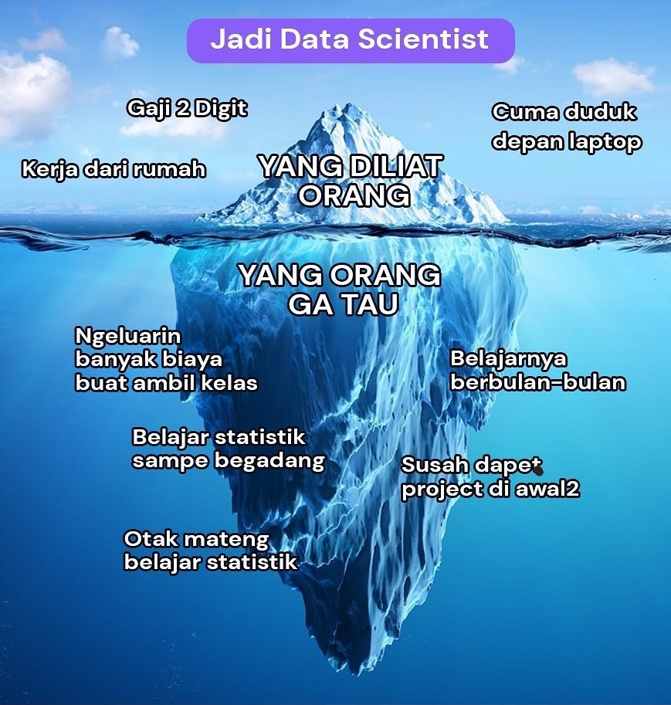
Meme

Slide 6
Mari kita membuat Notebook Bersama :)
@Notebook 1_python_for_machine_learning.ipynb →

Slide 7
Variable
Basic Variable
Arithmetic Operator
String
Covert String ke Number
Math Module
List
Tuple
Dictionary
Numpy
Pandas

Slide 8
Logic
If
Elif (Else If)
Else
Comparison Operators
== value sama dan type sama
> lebih dari
< kurang dari
>= lebih dari sama dengan
<= kurang dari sama dengan
Logical Operators
And
Or
Not

Slide 9
Loop
For
While
Break
Pass

Slide 10
Function
Void function
Function with return value
Main function

Slide 11
Data Visualisasi
Matplotlib
Seaborn

